Slide 1
Frontera 介绍

Slide 2
什么是 Frontera？
一个网络爬虫工具箱，可以帮助我们构建任意规模的爬虫！

Slide 3
有哪些NB 特性？
提供 frontier 框架
支持爬虫和后端的分布式
原生支持 scrapy，同时支持其他任意的爬虫
数据库支持 SQLAlchemy 和 Hbase
消息总线使用 ZeroMQ 和 Kafka
提供 Graph Manager 可以进行模拟抓取
支持记录 scrapy 的抓取过程

Slide 4
什么是 frontier ?
frontier 即 URL frontier，是爬虫系统的一部分，决定了爬虫的抓取策略。
抓取策略可以是简单的 FIFO、LIFO、DFS、BFS，也可以根据网页更新时间，关键词出现频率等计算网页 score，进行排序。

Slide 5
三种运行模式
单机模式
分布式模式
集群模式

Slide 6
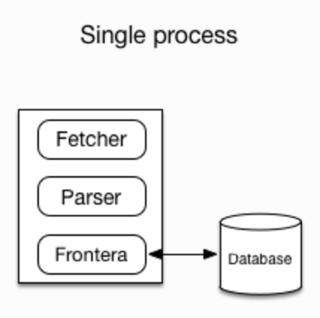
单进程模式
关键是为 spider 设置 BACKEND，例如：
BACKEND = 'frontera.contrib.backends.memory.FIFO’
例子：
single_requests_spider
single_scrapy_spider

Slide 7
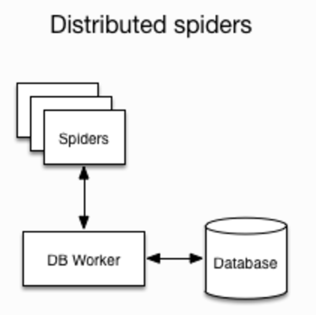
分布式模式
设置 spider 的 BACKEND为 frontera.contrib.backends.remote.messagebus.MessageBusBackend
为 DB worker 设置 BACKEND，例如：BACKEND = 'frontera.contrib.backends.sqlalchemy.SQLAlchemyBackend’
为 spider 和 DB worker 设置 MESSAGE_BUS，例如：MESSAGE_BUS = 'frontera.contrib.messagebus.zeromq.MessageBus’
设置 SPIDER_FEED_PARTITIONS，对应 spider 的进程数
例子： distribute_spider

Slide 8
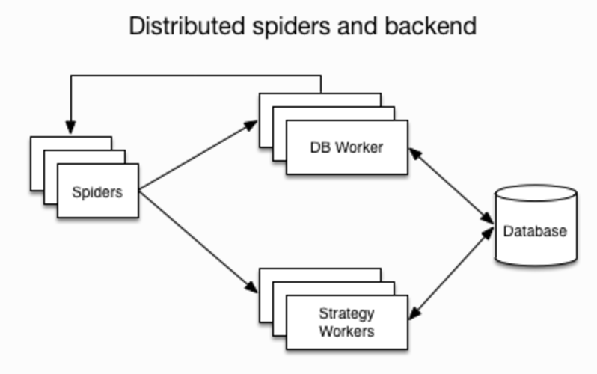
集群模式
设置 spider 的 BACKEND为 frontera.contrib.backends.remote.messagebus.MessageBusBackend
为 DB 和 SW worker 设置 BACKEND，应该是 DistributedBackend 的子类，例如：BACKEND = 'frontera.contrib.backends.hbase.HBaseBackend'’
为 spider 和 DB worker 设置 MESSAGE_BUS，必须是 frontera.contrib.messagebus.kafkabus.MessageBus
设置 SPIDER_FEED_PARTITIONS，对应 spider 的进程数, SPIDER_LOG_PARTITIONS 对应 SW worker 数量。
例子： cluster_spider

